Slide 1
窒素循環シミュレーション可視化デモシステム 試作仕様書
2022/7/05 基礎E2

Slide 2
概要およびスケジュール
■概要
・河川流域・湖などの水系シミュレーションの入出力データの管理，結果可視化と共有
・時系列でのシミュレーションとして，
河川流量や水位，水中の栄養塩（窒素・リン）濃度と排出量 を計算
この機能は既存ＯＳＳ（SWAT+）を使用。本開発ではそのプレ・ポスト処理を支援する
Webベースシステムを構築する
■規模感，スケジュール
・上期（～22/10/末） 仕様検討，要素設計，検証
・下期（～22/12/末） 実装 動作テスト 改良点洗い出し
（～23/3/末） 解析実施・機能評価・顧客デモ等活用
Ph1仕様検討，要素設計，検証，実装，動作テスト，改良点洗い出し（～22/12/末）
→UIメイン
Ph2解析実施・機能評価・顧客デモ等活用（～23/3/末）
→UI+SWAT

Slide 3
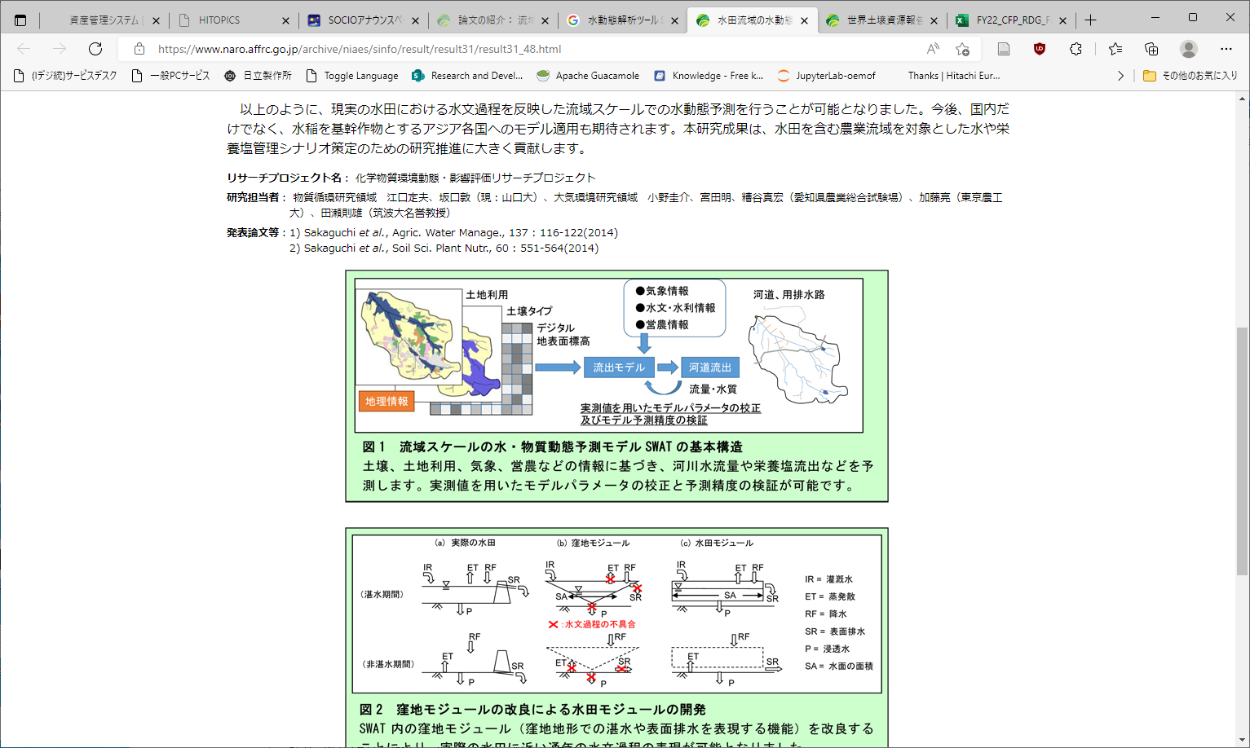
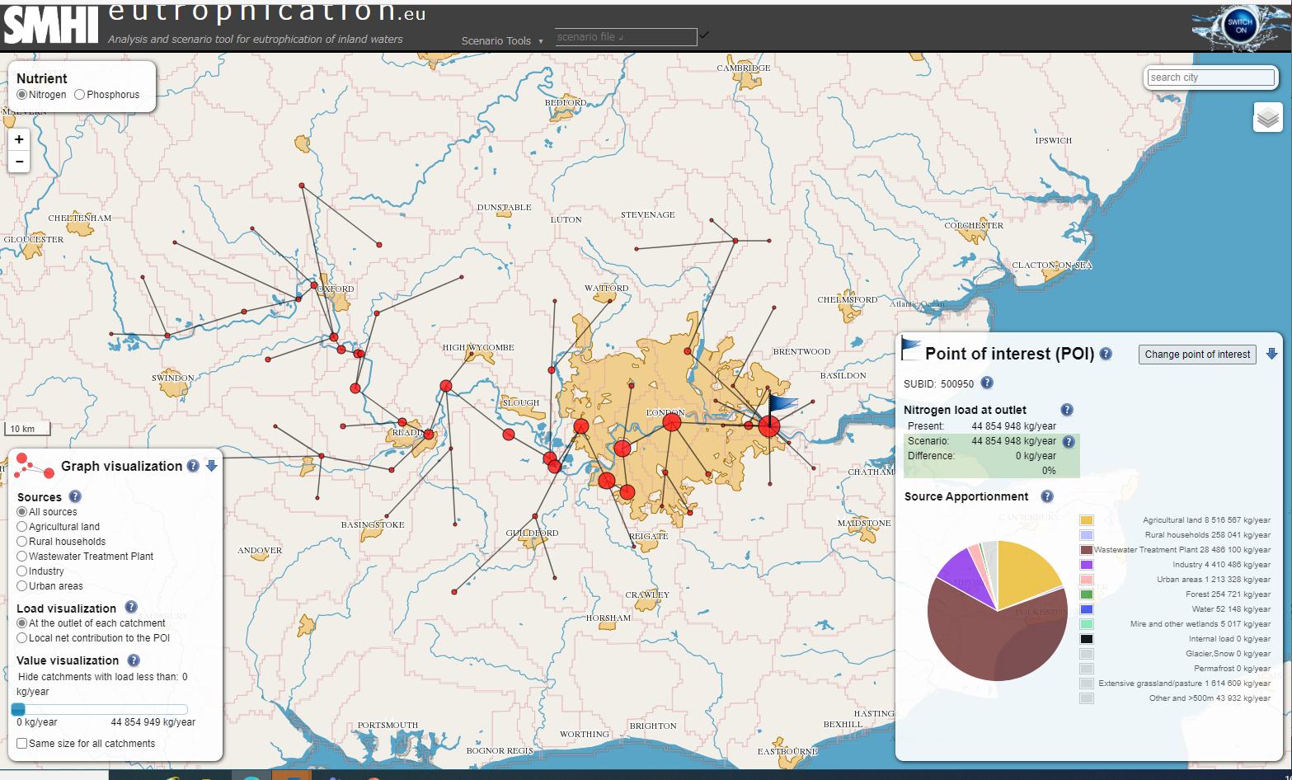
流域スケールモデルの概略
■想定ワークフロー パタン１：現状解析
・対象地域を決定
・地理的データ収集：
標高，土壌，土地利用（農地・市街地 etc）
・気象・水質・営農情報収集
・解析
・河川流量
・栄養塩放出・蓄積
・生態系：植物プランクトン，動物プランクトン，魚，ヘドロ
程度の粗いカテゴリでの個体数・物質循環
既存ソルバとして，
SWAT(Soil and Water Assessment Tool)
DELFT-3D
HYPE(Hydrological Predictions for the Environment)
日本国内だと国立環境研，電力中研が独自のソルバー
を保有するがクローズドソース
・既存観測点の計測値とのデータ同化，精度確認
・可視化
GIS(地理情報システム)的なアプリ上で流域ごとの
変化，窒素源などをマッピング，対策決定に活用
eutrophication.eu : 河川富栄養化の情報公開サイト
SMHI(スウェーデン気象水文研究所)

Slide 4
流域スケールモデルの概略
■想定ワークフロー パタン2：対策シナリオ分析
・パタン１で構築・設定した水域モデルをもとに，
・感度解析
・施策評価分析
・コスト/効果比較

Slide 5
想定データフロー
ユーザー
管理者
解析ユーザー
解析ユーザー
解析ユーザー
①
解析ユーザー
解析ユーザー
管理者
閲覧ユーザー
閲覧ユーザー
③
②
モデルデータ
管理UI
UI
ユーザー
管理UI
対象地域指定
UI
ソルバ実行
状況モニターUI
可視化条件
指示UI
結果表示
ダッシュボード
解析条件
設定UI
ディスクキャッシュ
モデルDB
計算結果ファイル
可視化用DB
システム
⑤
④
⑤
権限
管理
バッチ
ダウンロード
データ書式
変換
モデル生成
ソルバ
実行制御
ポストプロセス
（統計・簡略化など）
SWATソルバ
水位・
水質データ
外部
サービス
国土地理院
数値地図
国土地理院
DEM
気象情報
ECWMF-ERA5等

Slide 6
機能一覧①
■管理機能
・ユーザー管理： ユーザー登録，削除，権限付与，パスワードリセット等
webサービスのデモとして必要な最小限
■解析機能
・解析地域指定
地図上から解析対象となる範囲を指定 データダウンロード範囲を決定する
・バッチダウンロード
対象範囲情報に基づいて地図・気象データをダウンロードして格納・再利用
・データ書式変換
様々な書式・座標系で記述されたデータをSWATソルバの要求に合わせて整理
DEMデータの場合：国土数値地図 JPD2000形式，緯度・経度表記 WGS84測地系
→GeoTIFF形式，メルカトル図法，XYグリッド（メッシュ単位は10m～1kmの複数パタン）
・モデル生成
SWAT入力ファイル（事前設計したテンプレート）に指定条件を書き入れ，
変換後地図データ等一式を纏めてテンポラリフォルダに格納後
SWATソルバを実行キューに投入

Slide 7
機能一覧②
■解析機能
・ソルバ実行制御
CPUリソースの空き状況を監視しながらキューに並んだ計算ジョブを投入
解析ジョブの実行順・計算時間（経過時間/見込み終了時間など） 表示
ジョブ停止，再開などをユーザー指示で実施
（PBS, TORQUE等のジョブマネージャ使用か？）
・解析結果管理
・可視化条件指示
・結果表示ダッシュボード

Slide 8
機能一覧③
画面機能
・窒素、リンの選択
・選択した地点の窒素・リンの合計値の表示(排出量に合わせたサイズの円)
・選択した地点の窒素・リンの排出源の円グラフ
・選択した地点の上流の地点の表示(排出量に合わせたサイズの円)
・選択した地点の上流の地点を線で結ぶ
・シミュレータの河川画像と地図をオーバーレイ表示

Slide 9
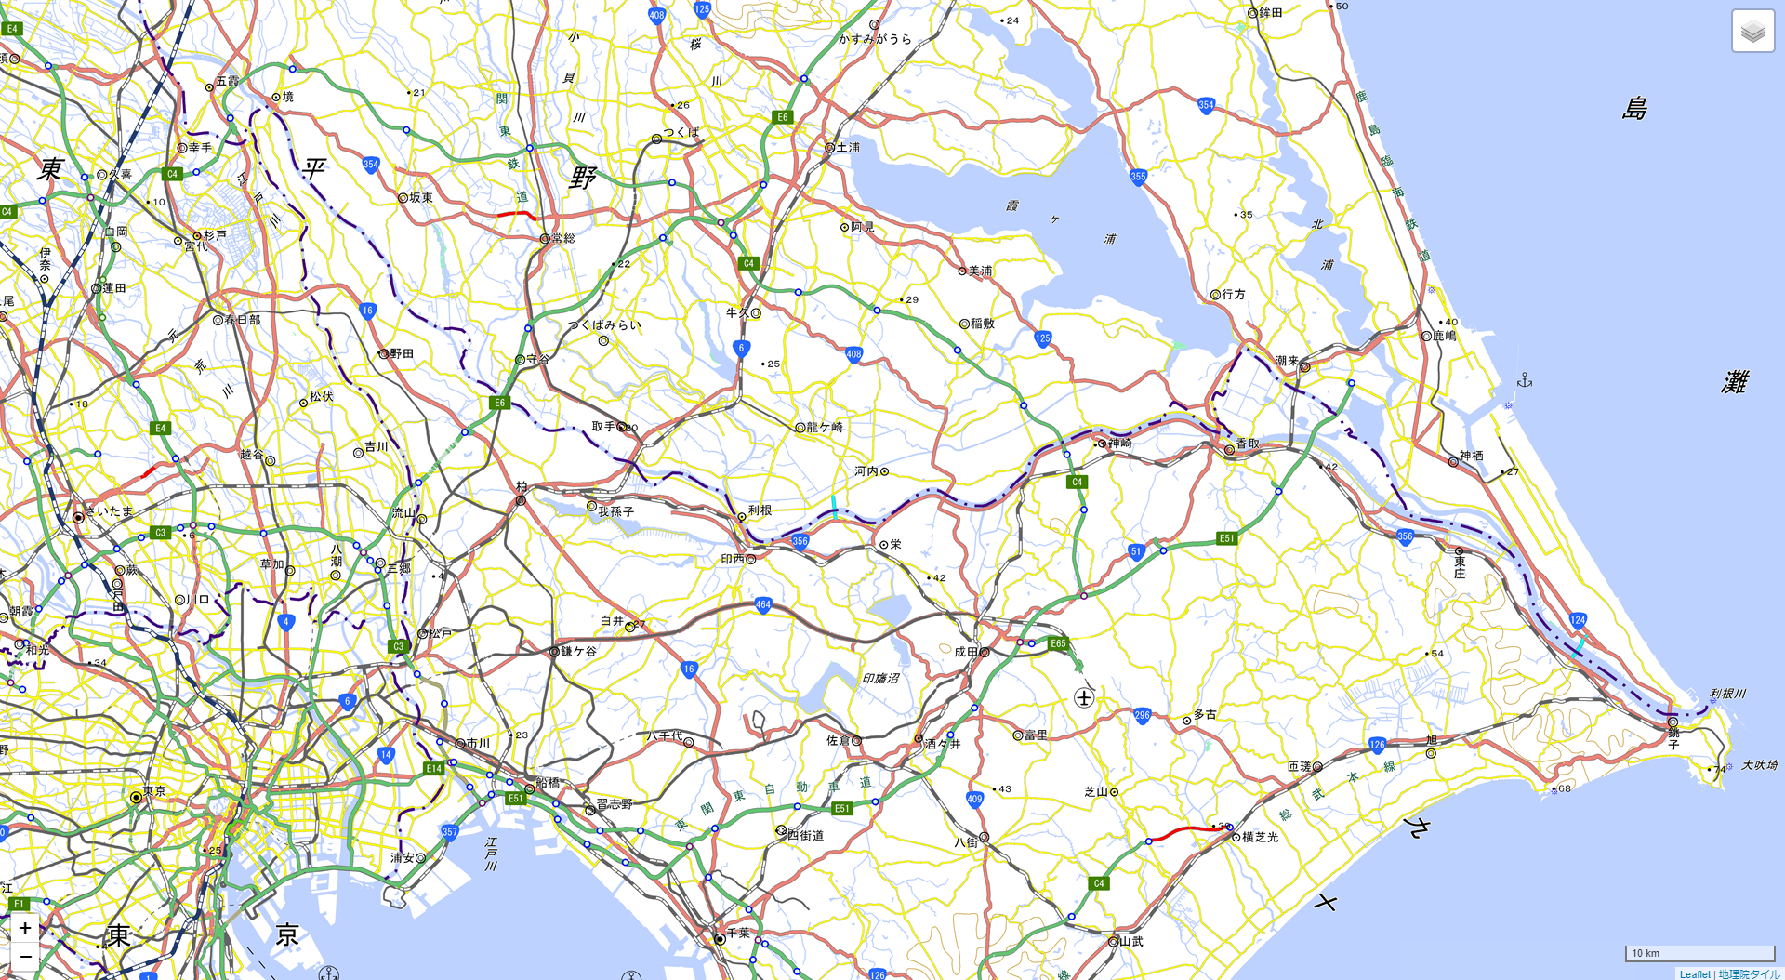

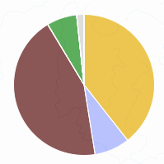
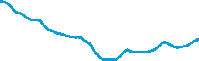

UIイメージ
窒素リン シミュレータ
栄養素
○窒素 ◉リン
対象地点
SUBID:xxxxx
◇リンの負荷量
xxx kg/year
◇ソース比率
農業
産業
・・・
・・・
・・・
・・・
・・・
・・・
・・・
・・・

Slide 10
想定環境・ネットワーク構成
開発依頼ソフト
(Dockerコンテナ)
公開データソース
国土地理院
サーバー
Docker
ホストOS(CentOS)
サーバーマシン
対外接続
Proxy ※
気象庁
サーバー
クライアント
PC
社内
イントラネット
インターネット
※社外データ参照時にはパスワード認証付きProxy Serverを経由する。
ホスト環境変数 HTTP(S)_PROXY=http://<user>:<password>@proxy:port/を適宜参照しProxy利用のこと
SSL接続時は証明書書き換えが生じるため，日立独自ルート認証局の追加が必要

Slide 11
動作環境・その他
サーバー環境はLinuxベース・Dockerコンテナ化を前提として構築
CentOS7.9 (64bit) + Docker xx.xx
サーバーHWとしては共用環境のためあくまで目安ですが
CPU24コア メモリ128GB HDD10TB程度が使用可能です。
開発対象システムは社内ネットワークにて運用
社内→社外到達はHTTP/HTTPSプロキシ経由のみ許容
クライアント（ブラウザ）はWindows-PC上のEdge, Chrome, Firefoxを想定
SWATソルバは SWAT+2.1を使用
解析対象地域は日本国内に限定。データフォーマット/入手元は後述。
将来的に欧州，東南アジア等に拡張の計画

